Slide 1
Presentación de fonética
22.1
Palabras con
-ado
-ada

Slide 2
Día 1
Notes:
Diga: ¡Hola, lectores! Hoy vamos a leer y escribir palabras y leer oraciones con los sufijos -ado/-ada. ¿Listos?
Avance a la siguiente diapositiva.

Slide 3

1. Leer palabras
Notes:
Avance a la diapositiva 4.

Slide 4



¡Recuerda!
bocado
-ado
-ada
cortada
Notes:
Diga: Hoy vamos a repasar las palabras con los sufijos -ado/-ada. Recuerden que un sufijo es una parte pequeña que va al final de una palabra para darle un nuevo significado.
Modele: Escuchen con atención: bocado. Escucho el sufijo -ado al final de la palabra. Repita con los estudiantes con la palabra cortada.
Diga: Ahora vamos a leer varias palabras con los sufijos -ado/-ada.
Avance a la diapositiva 5.

Slide 5
cerrado
Notes:
Lea la palabra en voz alta junto con los estudiantes.
Diga: cerrado.
Repita si es necesario.
Avance a la siguiente diapositiva.

Slide 6
dorado
Notes:
Lea la palabra en voz alta junto con los estudiantes.
Diga: dorado.
Repita si es necesario.
Avance a la siguiente diapositiva.

Slide 7
cansada
Notes:
Lea la palabra en voz alta junto con los estudiantes.
Diga: cansada.
Repita si es necesario.
Avance a la siguiente diapositiva.

Slide 8
atrapado
Notes:
Lea la palabra en voz alta junto con los estudiantes.
Diga: atrapado.
Repita si es necesario.
Avance a la siguiente diapositiva.

Slide 9
parada
Notes:
Lea la palabra en voz alta junto con los estudiantes.
Diga: parada.
Repita si es necesario.
Avance a la siguiente diapositiva.

Slide 10
mojado
Notes:
Lea la palabra en voz alta junto con los estudiantes.
Diga: mojado.
Repita si es necesario.
Avance a la siguiente diapositiva.

Slide 11
asustada
Notes:
Lea la palabra en voz alta junto con los estudiantes.
Diga: asustada.
Repita si es necesario.
Avance a la siguiente diapositiva.

Slide 12
guardada
Notes:
Lea la palabra en voz alta junto con los estudiantes.
Diga: guardada.
Repita si es necesario.
Avance a la siguiente diapositiva.

Slide 13

2. ¡Aprendamos juntos!
Notes:
Comience en la diapositiva número 14.

Slide 14
-ado
Los sufijos se escriben unidos a la palabra, sin espacio y sin guion → atrapado, mojado
Notes:
Diga: Hoy vamos a aprender la regla de ortografía de las palabras con los sufijos -ado/-ada. (Haga clic)
Señale la regla y lea en voz alta. (Haga clic)
Diga: Recordemos que un sufijo es una parte pequeña que va al final de una palabra para darle un nuevo significado. Según la regla, los sufijos se escriben unidos a la palabra, sin espacio y sin guion. (Haga clic)
Señale y lea en voz alta la palabra atrapado.
Diga: Al agregar el sufijo -ado al final de atrapa, se forma la palabra atrapado. La escribimos como una sola palabra.
Repita con la palabra cansada.
Avance a la siguiente diapositiva.

Slide 15
-ada
Los sufijos se escriben unidos a la palabra, sin espacio y sin guion → cansada, asustada
Notes:
Señale y lea en voz alta la palabra cansada.
Diga: Al agregar el sufijo -ada al final de cansa, se forma la palabra cansada. La escribimos como una sola palabra.
Repita con la palabra asustada.
Avance a la siguiente diapositiva.

Slide 16
-ado
Los sufijos se escriben unidos a la palabra, sin espacio y sin guion
atrapa
+
ado
atrapado
Notes:
Diga: Ahora vamos a practicar. Recuerden las reglas que aprendimos. Repase las reglas si es necesario. (Haga clic)
① Muestre: atrapado.
Diga: De acuerdo con la regla, los sufijos se escriben unidos a la palabra, sin espacio y sin guion. (Haga clic)
Diga: Leamos juntos: atrapa - ado, atrapado. ¿Qué sufijo se agrega a atrapa para formar atrapado? (Pausa) ¡Muy bien, el sufijo -ado!
Repita si es necesario.
Avance a la siguiente diapositiva.

Slide 17
-ado/
-ada
Los sufijos se escriben unidos a la palabra, sin espacio y sin guion
cansa
+
ado
cansado
Notes:
② Muestre: cansado.
Diga: De acuerdo con la regla, los sufijos se escriben unidos a la palabra, sin espacio y sin guion. (Haga clic)
Diga: Leamos juntos: cansa - ado, cansado. ¿Qué sufijo se agrega a cansa para formar cansado? (Pausa) ¡Muy bien, el sufijo -ado!
Repita si es necesario.
Avance a la siguiente diapositiva.

Slide 18

3. Ortografía
Notes:
Asegúrese de que todos los estudiantes tengan una pizarra donde practicar.
Avance a la siguiente diapositiva.

Slide 19

alumnado
Notes:
Diga: Ahora voy a decir una palabra con los sufijos -ado/-ada y luego una oración con esa palabra. Todos van a repetir la palabra y escribirla en su pizarra. Recuerden usar lo que aprendimos sobre las palabras con los sufijos -ado/-ada.
Diga: La palabra es alumnado. Todo el alumnado se reunió en la cafetería. Repitan conmigo: alumnado.
Diga: ¿Cuántas sílabas tiene la palabra? (4) a - lum - na - do. La primera sílaba, a, ¿cuántos sonidos tiene? (1) /a/. La segunda sílaba, lum, ¿cuántos sonidos tiene? (3) /l/, /u/, /m/. La tercera sílaba, na, ¿cuántos sonidos tiene? (2) /n/, /a/. La cuarta sílaba, do, ¿cuántos sonidos tiene? (2) /d/, /o/. Alumnado, /a/, /l/, /u/, /m/, /n/, /a/, /d/, /o/.
Pida a los estudiantes que muestren su pizarra después de escribir la palabra para verificar su respuesta.
Repita si es necesario.
Avance a la siguiente diapositiva.

Slide 20
ordenada
Notes:
Diga: La palabra es ordenada. A mi hermana le gusta mantener ordenada toda su ropa. Repitan conmigo: ordenada.
Diga: ¿Cuántas sílabas tiene la palabra? (4) or - de - na - da. La primera sílaba, or, ¿cuántos sonidos tiene? (2) /o/, /r/. La segunda sílaba, de, ¿cuántos sonidos tiene? (2) /d/, /e/. La tercera sílaba, na, ¿cuántos sonidos tiene? (2) /n/, /a/. La cuarta sílaba, da, ¿cuántos sonidos tiene? (2) /d/, /a/. Ordenada, /o/, /r/, /d/, /e/, /n/, /a/, /d/, /a/.
Pida a los estudiantes que muestren su pizarra después de escribir la palabra para verificar su respuesta.
Repita si es necesario.
Avance a la siguiente diapositiva.

Slide 21
abrazado
Notes:
Diga: La palabra es abrazado. Duermo abrazado con mi peluche toda la noche. Repitan conmigo: abrazado.
Diga: ¿Cuántas sílabas tiene la palabra? (4) a - bra - za - do. La primera sílaba, a, ¿cuántos sonidos tiene? (1) /a/. La segunda sílaba, bra, ¿cuántos sonidos tiene? (3) /b/, /r/, /a/. La tercera sílaba, za, ¿cuántos sonidos tiene? (2) /s/, /a/. La cuarta sílaba, do, ¿cuántos sonidos tiene? (2) /d/, /o/. Abrazado, /a/, /b/, /r/, /a/, /s/, /a/, /d/, /o/.
Pida a los estudiantes que muestren su pizarra después de escribir la palabra para verificar su respuesta.
Repita si es necesario.
Avance a la siguiente diapositiva.

Slide 22

4. Palabras de alta frecuencia
Notes:
Diga: Ahora vamos a leer palabras que vemos todo el tiempo y podemos leer rápidamente. Vamos a leer estas palabras juntos.
Muestre a los estudiantes las diapositivas 23-25 una a la vez y lea cada palabra junto con ellos.
Avance a la siguiente diapositiva.

Slide 23
tiempo
Notes:
Lea cada palabra junto con los estudiantes.
Diga: tiempo.
Repita si es necesario.
Avance a la siguiente diapositiva.

Slide 24
valor
Notes:
Lea cada palabra junto con los estudiantes.
Diga: valor.
Repita si es necesario.
Avance a la siguiente diapositiva.

Slide 25
hacía
Notes:
Lea cada palabra junto con los estudiantes.
Diga: hacía.
Repita si es necesario.
Avance a la siguiente diapositiva.

Slide 26

5. Oraciones
Notes:
Diga: Ahora vamos a leer oraciones. Asegúrate de prestar atención a la puntuación y a la entonación de tu voz. Primero las vamos a leer despacio y luego con más fluidez.
Avance a la siguiente diapositiva.

Slide 27
Francisco y Gabriela se miraron emocionados.
Notes:
Diga: Vamos a leer juntos esta oración.
Señale la primera palabra, Francisco, y lea la oración apuntando a cada palabra. Primero despacio y la segunda vez con fluidez.
Pida a los estudiantes que repitan con usted.
Haga clic para indicar la palabra.
Avance a la siguiente diapositiva.

Slide 28
Primero revisaron el cajón cerrado del tocador y la mesita ordenada.
Notes:
Diga: Vamos a leer juntos esta oración.
Señale la primera palabra, Primero, y lea la oración apuntando a cada palabra. Primero despacio y la segunda vez con fluidez.
Pida a los estudiantes que repitan con usted.
Haga clic para indicar la palabra.
Avance a la siguiente diapositiva.

Slide 29
6. Dictado
Notes:
Avance a la siguiente diapositiva.

Slide 30
Notes:
Asegúrese de que todos los estudiantes tengan una pizarra donde practicar.
Diga: Ahora vamos a escribir una oración. Primero, quiero que me ayuden a contar cuántas palabras tiene. Escuchen atentamente.
Diga: Francisco y Gabriela se miraron emocionados. ¿Cuántas palabras escucharon? Vamos a repetirla juntos mientras contamos cada palabra. Francisco (1), y (2), Gabriela (3), se (4), miraron (5), emocionados (6). ¡Tiene seis palabras!
Pida a los estudiantes que escriban todas las palabras de la oración.
Diga: Puedes dividir cada palabra en sílabas y luego en sonidos para asegurarte de escribir todos los sonidos que escuchas correctamente.
Pida a los estudiantes que muestren su pizarra para verificar su respuesta. Repita si es necesario.
Avance a la siguiente diapositiva.

Slide 31
Francisco y Gabriela se miraron emocionados.
Notes:
Pida a los estudiantes que lean la oración en voz alta y comparen su oración con la oración que muestra la diapositiva.
Anime a los estudiantes a autocorregir su escritura.
Avance a la siguiente diapositiva.

Slide 32

¡Felicidades!
El día está completo,
¡excelente trabajo!

Slide 33
Día 2
Notes:
Diga: ¡Hola, lectores! Hoy vamos a leer y escribir palabras y leer oraciones con los sufijos -ado/-ada. ¿Listos?
Avance a la siguiente diapositiva.

Slide 34
1. Leer palabras multisilábicas
Notes:
Avance a la siguiente diapositiva.

Slide 35

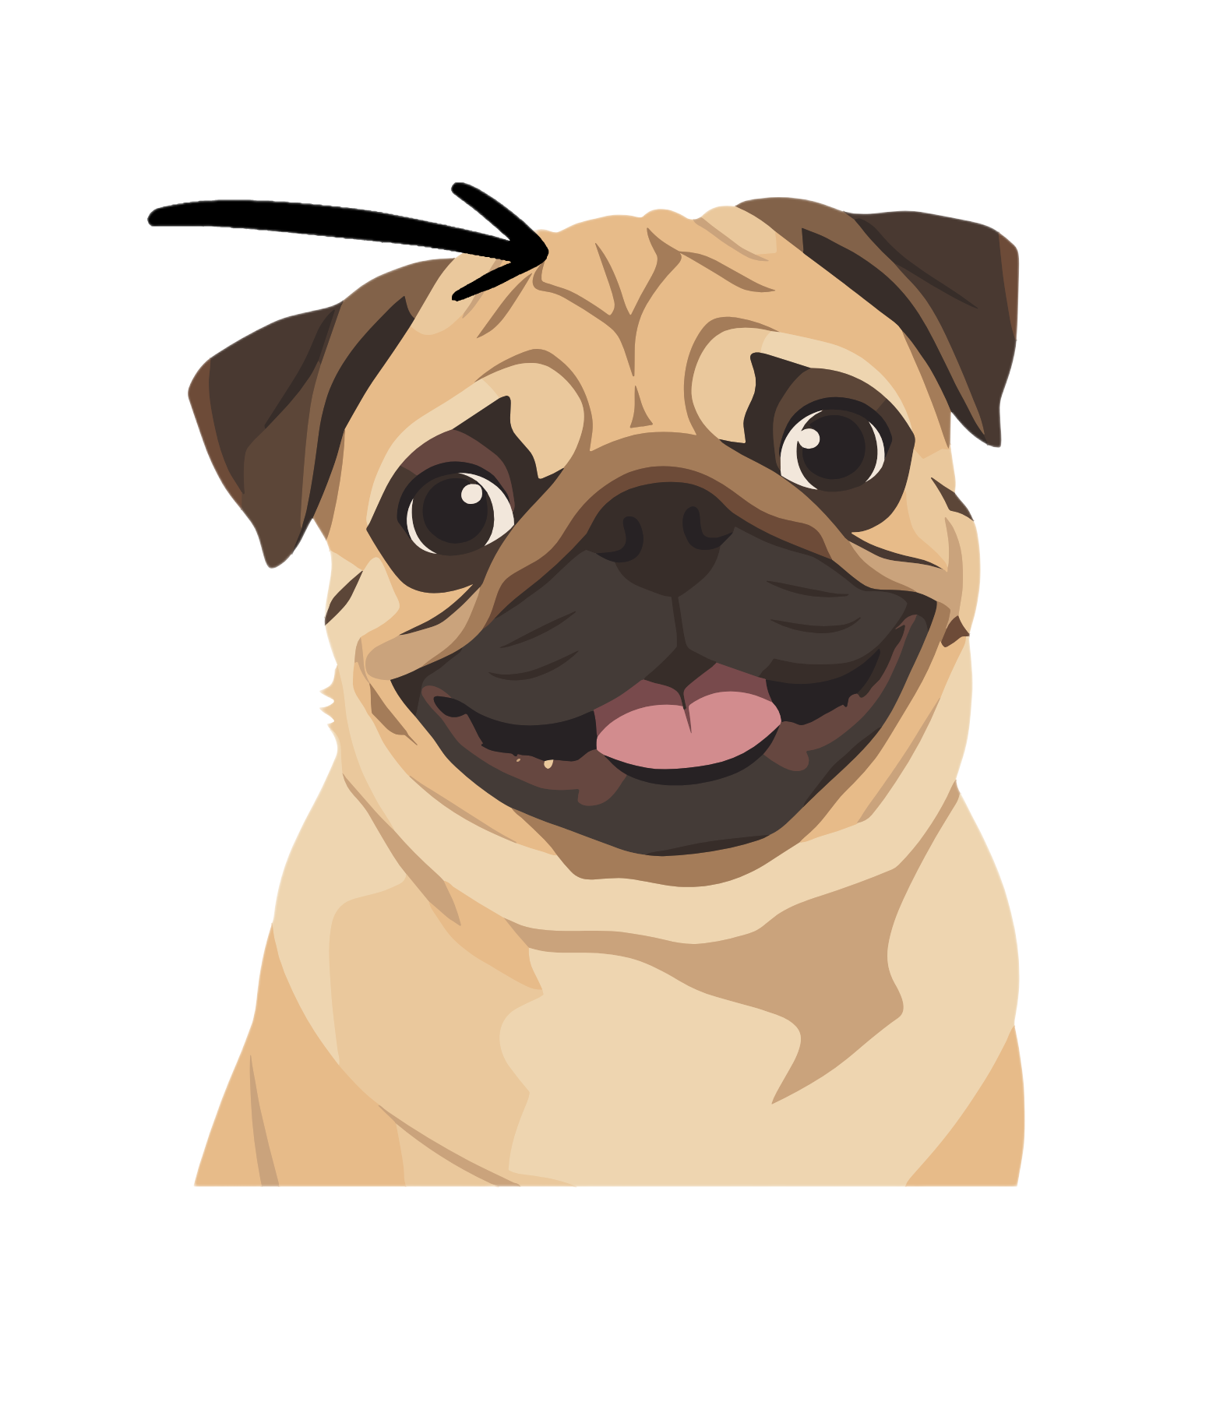
¡Recuerda!
despejado
-ado
-ada
arrugada
Notes:
Diga: Hoy vamos a repasar las palabras con los sufijos -ado/-ada. Recuerden que un sufijo es una parte pequeña que va al final de una palabra para darle un nuevo significado.
Modele: Escuchen con atención: despejado. Escucho el sufijo -ado al final de la palabra. Repita con los estudiantes con la palabra arrugada.
Diga: Ahora vamos a leer varias palabras con los sufijos -ado/-ada.
Avance a la diapositiva 36.

Slide 36
atrapado
Notes:
Lea la palabra en voz alta junto con los estudiantes.
Diga: atrapado.
Repita si es necesario.
Avance a la siguiente diapositiva.

Slide 37
mermelada
Notes:
Lea la palabra en voz alta junto con los estudiantes.
Diga: mermelada.
Repita si es necesario.
Avance a la siguiente diapositiva.

Slide 38
colorado
Notes:
Lea la palabra en voz alta junto con los estudiantes.
Diga: colorado.
Repita si es necesario.
Avance a la siguiente diapositiva.

Slide 39
terminada
Notes:
Lea la palabra en voz alta junto con los estudiantes.
Diga: terminada.
Repita si es necesario.
Avance a la siguiente diapositiva.

Slide 40
empezado
Notes:
Lea la palabra en voz alta junto con los estudiantes.
Diga: empezado.
Repita si es necesario.
Avance a la siguiente diapositiva.

Slide 41
aliviada
Notes:
Lea la palabra en voz alta junto con los estudiantes.
Diga: aliviada.
Repita si es necesario.
Avance a la siguiente diapositiva.

Slide 42
deteriorado
Notes:
Lea la palabra en voz alta junto con los estudiantes.
Diga: deteriorado.
Repita si es necesario.
Avance a la siguiente diapositiva.

Slide 43
cucharada
Notes:
Lea la palabra en voz alta junto con los estudiantes.
Diga: cucharada.
Repita si es necesario.
Avance a la siguiente diapositiva.

Slide 44
2. Ortografía
Notes:
Asegúrese de que todos los estudiantes tengan una pizarra donde practicar.
Avance a la siguiente diapositiva.

Slide 45
desesperado
Notes:
Diga: Ahora voy a decir una palabra con los sufijos -ado/-ada y luego una oración con esa palabra. Todos van a repetir la palabra y escribirla en su pizarra. Recuerden usar lo que aprendimos sobre las palabras con los sufijos -ado/-ada.
Diga: La palabra es desesperado. El cachorro corre muy desesperado hacia su madre. Repitan conmigo: desesperado.
Diga: ¿Cuántas sílabas tiene la palabra? (5) de - ses - pe - ra - do. La primera sílaba, de, ¿cuántos sonidos tiene? (2) /d/, /e/. La segunda sílaba, ses, ¿cuántos sonidos tiene? (3) /s/, /e/, /s/. La tercera sílaba, pe, ¿cuántos sonidos tiene? (2) /p/, /e/. La cuarta sílaba, ra, ¿cuántos sonidos tiene? (2) /r/, /a/. La quinta sílaba, do, ¿cuántos sonidos tiene? (2) /d/, /o/. Desesperado, /d/, /e/, /s/, /e/, /s/, /p/, /e/, /r/, /a/, /d/, /o/.
Pida a los estudiantes que muestren su pizarra después de escribir la palabra para verificar su respuesta.
Repita si es necesario.
Avance a la siguiente diapositiva.

Slide 46
complicada
Notes:
Diga: La palabra es complicada. Resolvimos una tarea complicada trabajando en equipo. Repitan conmigo: complicada.
Diga: ¿Cuántas sílabas tiene la palabra? (4) com - pli - ca - da. La primera sílaba, com, ¿cuántos sonidos tiene? (3) /k/, /o/, /m/. La segunda sílaba, pli, ¿cuántos sonidos tiene? (3) /p/, /l/, /i/. La tercera sílaba, ca, ¿cuántos sonidos tiene? (2) /k/, /a/. La cuarta sílaba, da, ¿cuántos sonidos tiene? (2) /d/, /a/. Complicada, /k/, /o/, /m/, /p/, /l/, /i/, /k/, /a/, /d/, /a/.
Pida a los estudiantes que muestren su pizarra después de escribir la palabra para verificar su respuesta.
Repita si es necesario.
Avance a la siguiente diapositiva.

Slide 47
preocupada
Notes:
Diga: La palabra es preocupada. La señora está muy preocupada porque no encuentra a su gato. Repitan conmigo: preocupada.
Diga: ¿Cuántas sílabas tiene la palabra? (5) pre - o - cu - pa - da. La primera sílaba, pre, ¿cuántos sonidos tiene? (3) /p/, /r/, /e/. La segunda sílaba, o, ¿cuántos sonidos tiene? (1) /o/. La tercera sílaba, cu, ¿cuántos sonidos tiene? (2) /k/, /u/. La cuarta sílaba, pa, ¿cuántos sonidos tiene? (2) /p/, /a/. La quinta sílaba, da, ¿cuántos sonidos tiene? (2) /d/, /a/. Preocupada, /p/, /r/, /e/, /o/, /k/, /u/, /p/, /a/, /d/, /a/.
Pida a los estudiantes que muestren su pizarra después de escribir la palabra para verificar su respuesta.
Repita si es necesario.
Avance a la siguiente diapositiva.

Slide 48

3. Análisis morfológico
Notes:
Diga: Hoy vamos a aprender más sobre los sufijos. Un sufijo es una parte de una palabra que va al final para darle un nuevo significado.
Avance a la siguiente diapositiva.

Slide 49
cansa
+
ada
cansada
pinta
+
ada
pintada
Notes:
Señale y lea en voz alta el sufijo -ada y las palabras cansada y pintada.
Modele: El sufijo -ado/-ada tiene varios significados. A veces -ado/-ada nos ayuda a describir cómo se ve o se siente algo. Por ejemplo, cansada se refiere a sentir cansancio o necesidad de descansar. La palabra base es cansa. Al agregar el sufijo -ada, se forma la palabra cansada. También puede nombrar algo que ya pasó, una acción terminada. Por ejemplo, pintada significa “que ya tiene pintura, que ya se pintó”.
Avance a la siguiente diapositiva.

Slide 50
alumno
+
ado
alumnado
rector
+
ado
rectorado
Notes:
Señale y lea en voz alta el sufijo -ado y las palabras alumnado y rectorado.
Diga: El sufijo -ado/-ada también nombra un grupo de personas o cosas. Por ejemplo, alumnado se refiere a todos los alumnos. Por último, algunas palabras con -ado hablan de un trabajo o cargo importante. Por ejemplo, rectorado se refiere al trabajo o tiempo en que un rector dirige la escuela.
Diga: Ahora vamos a aprender más palabras con sufijos y a determinar su significado.
Avance a la siguiente diapositiva.

Slide 51
abrazo
+
ado
abrazado
Notes:
Señale y lea en voz alta el sufijo -ado y la palabra abrazado.
Diga: El sufijo -ado puede nombrar algo que ya pasó, una acción terminada. Por ejemplo, abrazado significa “rodeado con los brazos en un abrazo”. En la palabra abrazado, la palabra base es abrazo. Al agregar el sufijo -ado, se forma la palabra abrazado.
Avance a la siguiente diapositiva.

Slide 52
inclina
+
ada
inclinada
Notes:
Señale y lea en voz alta el sufijo -ada y la palabra inclinada.
Diga: El sufijo -ada nos ayuda a describir cómo se ve o se siente algo. Por ejemplo, inclinada significa “doblada hacia un lado”. En la palabra inclinada, la palabra base es inclina. Al agregar el sufijo -ada, se forma la palabra inclinada.
Avance a la siguiente diapositiva.

Slide 53
pincel
+
ada
pincelada
Notes:
Señale y lea en voz alta el sufijo -ada y la palabra pincelada.
Diga: El sufijo -ada puede nombrar algo que ya pasó, una acción terminada. Por ejemplo, pincelada significa “marcas hechas con pincel”. En la palabra pincelada, la palabra base es pincel. Al agregar el sufijo -ada, se forma la palabra pincelada.
Avance a la siguiente diapositiva.

Slide 54
preocupa
+
ado
preocupado
Notes:
Señale y lea en voz alta el sufijo -ado y la palabra preocupado.
Diga: El sufijo -ado nos ayuda a describir cómo se ve o se siente algo. Por ejemplo, preocupado significa “que piensa mucho en un problema”. En la palabra preocupado, la palabra base es preocupa. Al agregar el sufijo -ado, se forma la palabra preocupado.
Avance a la siguiente diapositiva.

Slide 55

4. Desarrollo de la fluidez
Notes:
Avance a la siguiente diapositiva.

Slide 56
¡Un nuevo caso había empezado!
Notes:
Señale la oración: ¡Un nuevo caso había empezado!
Modele cómo leer con entonación. Primero lea la oración con un tono monótono y luego con la entonación apropiada.
Muestre a los estudiantes las diapositivas 57-59 una a la vez y lea cada oración en voz alta junto con ellos modelando cómo leer con entonación y haciendo énfasis en los signos de puntuación.
Avance a la siguiente diapositiva.

Slide 57
Cuando visitan a la abuela, hay montones de cosas por hacer y, sin falta, entre ellas siempre aparece un misterio.
Notes:
Lea la oración junto con los estudiantes.
Escuche la lectura oral de las palabras por parte de los estudiantes y, si es necesario, pídales que lean más despacio.
Avance a la siguiente diapositiva.

Slide 58
Una tarde soleada, mientras merendaban pan tostado con mermelada, la abuela dijo preocupada:
Notes:
Lea la oración junto con los estudiantes.
Escuche la lectura oral de las palabras por parte de los estudiantes y, si es necesario, pídales que lean más despacio.
Avance a la siguiente diapositiva.

Slide 59
Después miraron debajo del sofá y dentro de una caja guardada en el armario.
Notes:
Lea la oración junto con los estudiantes.
Escuche la lectura oral de las palabras por parte de los estudiantes y, si es necesario, pídales que lean más despacio.
Avance a la siguiente diapositiva.

Slide 60
¡Felicidades!
El día está completo,
¡excelente trabajo!

